Slide 1
Эти забавные животные

Slide 2
I тур
Эти забавные животные
Верю…
Не верю…

Slide 3
Эти забавные животные
Лев сильнее тигра.
Самая крупная жаба ага ее вес более 1 кг.
У муравьеда когти сильнее, чем у медведя и льва.
Воробей не умеет ходить, а только прыгает.
Крокодилы могут взбираться на деревья.
У павлина, несмотря на самый красивый хвост, очень противный голос.
Животные едят красивые опавшие листья.
У верблюда позвоночник прямой
Пингвин умеет летать.
Белый медведь охотится на пингвинов.

Slide 4
Эти забавные животные
Лев сильнее тигра. НЕТ
Самая крупная жаба ага ее вес более 1 кг. ДА
У муравьеда когти сильнее, чем у медведя и льва. ДА
Воробей не умеет ходить, а только прыгает. ДА
Крокодилы могут взбираться на деревья. ДА
У павлина, несмотря на самый красивый хвост, очень противный голос. ДА
Животные едят красивые опавшие листья. НЕТ
У верблюда позвоночник прямой ДА
Пингвин умеет летать. НЕТ
Белый медведь охотится на пингвинов. НЕТ

Slide 5
II тур
Эти забавные животные
Двойное название

Slide 6
Эти забавные животные
Я и фрукт, я и птица.
Я и обезьяна, я и птица
Я и жук, я и красивое благородное животное
Я и аквариумная рыбка, я и разноцветная птица
Я лесной зверек, я и рыба
Я и крупное домашнее животное, я и морское млекопитающее
Я и овощ, я и морское беспозвоночное животное
Я и представитель семейства кошачьих, я и морское млекопитающее
Я и жук, я и млекопитающее из семейства непарнокопытных
Я и рыба, я и выступаю в цирке.

Slide 7
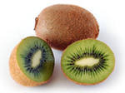
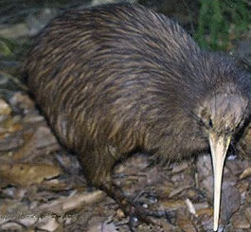
Эти забавные животные
Я и фрукт, я и птица (КИВИ)

Slide 8
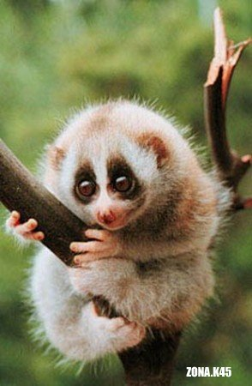
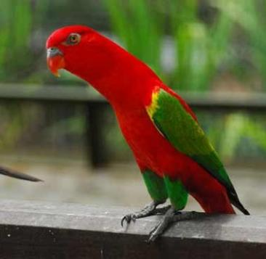
Эти забавные животные
2. Я и обезьяна, я и птица (ЛОРИ)

Slide 9
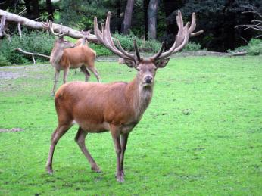
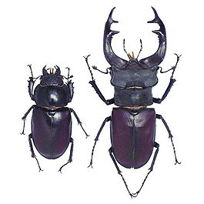
Эти забавные животные
3. Я и жук я и красивое благородное животное (ОЛЕНЬ)

Slide 10
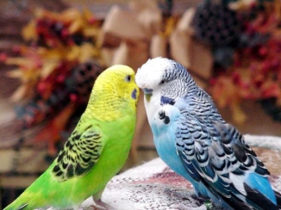
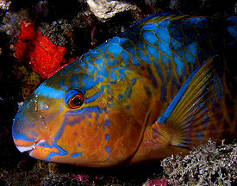
Эти забавные животные
4. Я и аквариумная рыбка я и разноцветная птица (ПОПУГАЙ)

Slide 11
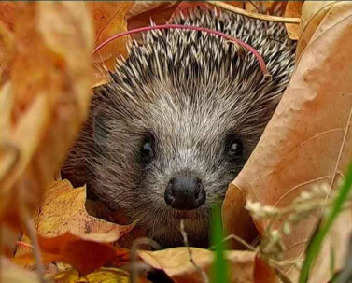
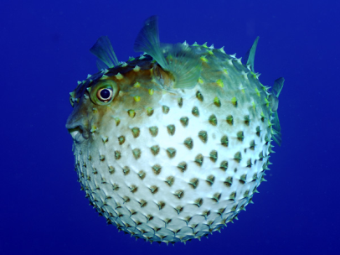
Эти забавные животные
5. Я лесной зверек я и рыба (ЁЖ)

Slide 12
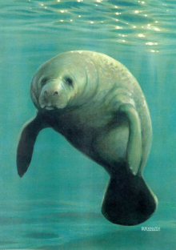
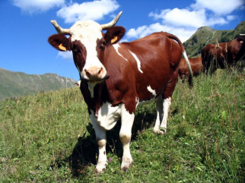
Эти забавные животные
6. Я и крупное домашнее животное я и морское млекопитающее (КОРОВА)

Slide 13
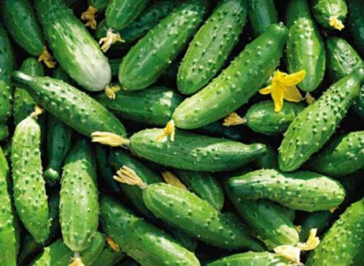
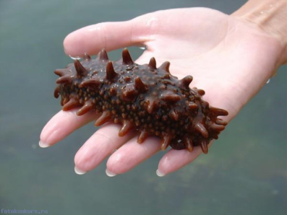
Эти забавные животные
7. Я и овощ я и морское беспозвоночное животное (ОГУРЕЦ)

Slide 14
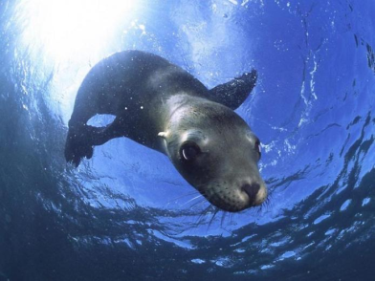
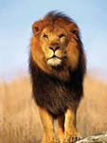
Эти забавные животные
Я и представитель семейства кошачьих я и морское млекопитающее (ЛЕВ)

Slide 15
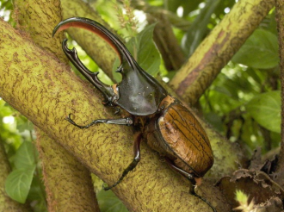
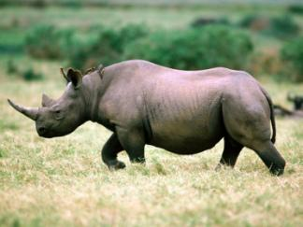
Эти забавные животные
9. Я и жук я и млекопитающее из семейства непарнокопытных (НОСОРОГ)

Slide 16
III тур
Эти забавные животные
Характер наш и братьев наших меньших (Закончите фразу)

Slide 17
Эти забавные животные
Смелый, как ...
Трусливый, как ...
Хитрый, как ...
Голодный, как ...
Трудолюбивый, как ...
Верный, как ...
Упрямый, как ...
Тихий, как ...
Вольный, как ...
Коварная, как ...

Slide 18
Эти забавные животные
Смелый, как ... (лев).
Трусливый, как ... (заяц)
Хитрый, как ... (лиса).
Голодный, как ... (волк).
Трудолюбивый, как ... (муравей).
Верный, как ... (пес).
Упрямый, как ... (осел).
Тихий, как ... (мышь).
Вольный, как ... (Птица).
Коварная, как ... (змея).

Slide 19
Эти забавные животные
МОЛОДЦЫ!!!!!!!!!

